Slide 1

▶
YouTube
急上昇ランキング
TOP 5
2026年09月07日
ずんだもんと一緒に見ていくのだ！

Slide 2

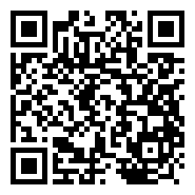
#5
『kiDnap GAME』 本予告映像 【10月6日（火）放送スタート！】
📺 フジテレビ公式
👁 8万回 👍 368
▲ QRコードで視聴

Slide 3

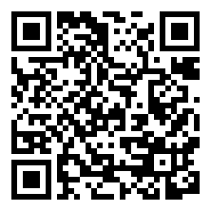
#4
ACEes【P・A・R・A・D・O・X（嵐）】Arena Tour 2026 "…
📺 ジュニアCHANNEL
👁 114万回 👍 2万
▲ QRコードで視聴

Slide 4

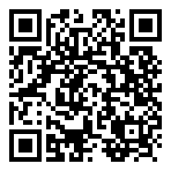
#3
【ほぼ地獄】すべてのブロックが『アンラッキー』になった世界でエンドラ討伐【マイク…
📺 ドズル社
👁 45万回 👍 9,295
▲ QRコードで視聴

Slide 5

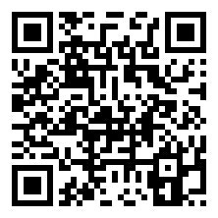
#2
BEHULI | Movie Official Trailer 2026 | C…
📺 OSR Digital
👁 66万回 👍 2万
▲ QRコードで視聴

Slide 6

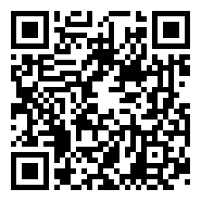
🏆 NO.1 🏆
M!LK - 時空超えてユニバース (Official Audio)
📺 M!LK
👁 84万回 👍 6万
▲ QRコードで視聴

Slide 7
以上！
YouTube急上昇
TOP5でした！
チャンネル登録・
いいね！よろしくなのだ🌿
また明日もお楽しみに！

